Slide 2

תעודת זהות
שרת המשפטים: ח"כ איילת שקד
מנכ"לית המשרד: עו"ד אמי פלמור
ממונה חופש המידע: עו"ד מיכל טנא
המיקום הארגוני של הממונה לחופש המידע: כפופה למנהלת הכללית
(נוסף על תפקידה כמנהלת יחידת פניות הציבור באגף הביקורת הפנימית ותלונות הציבור)
מספר עובדים במשרד: 4330

Slide 3
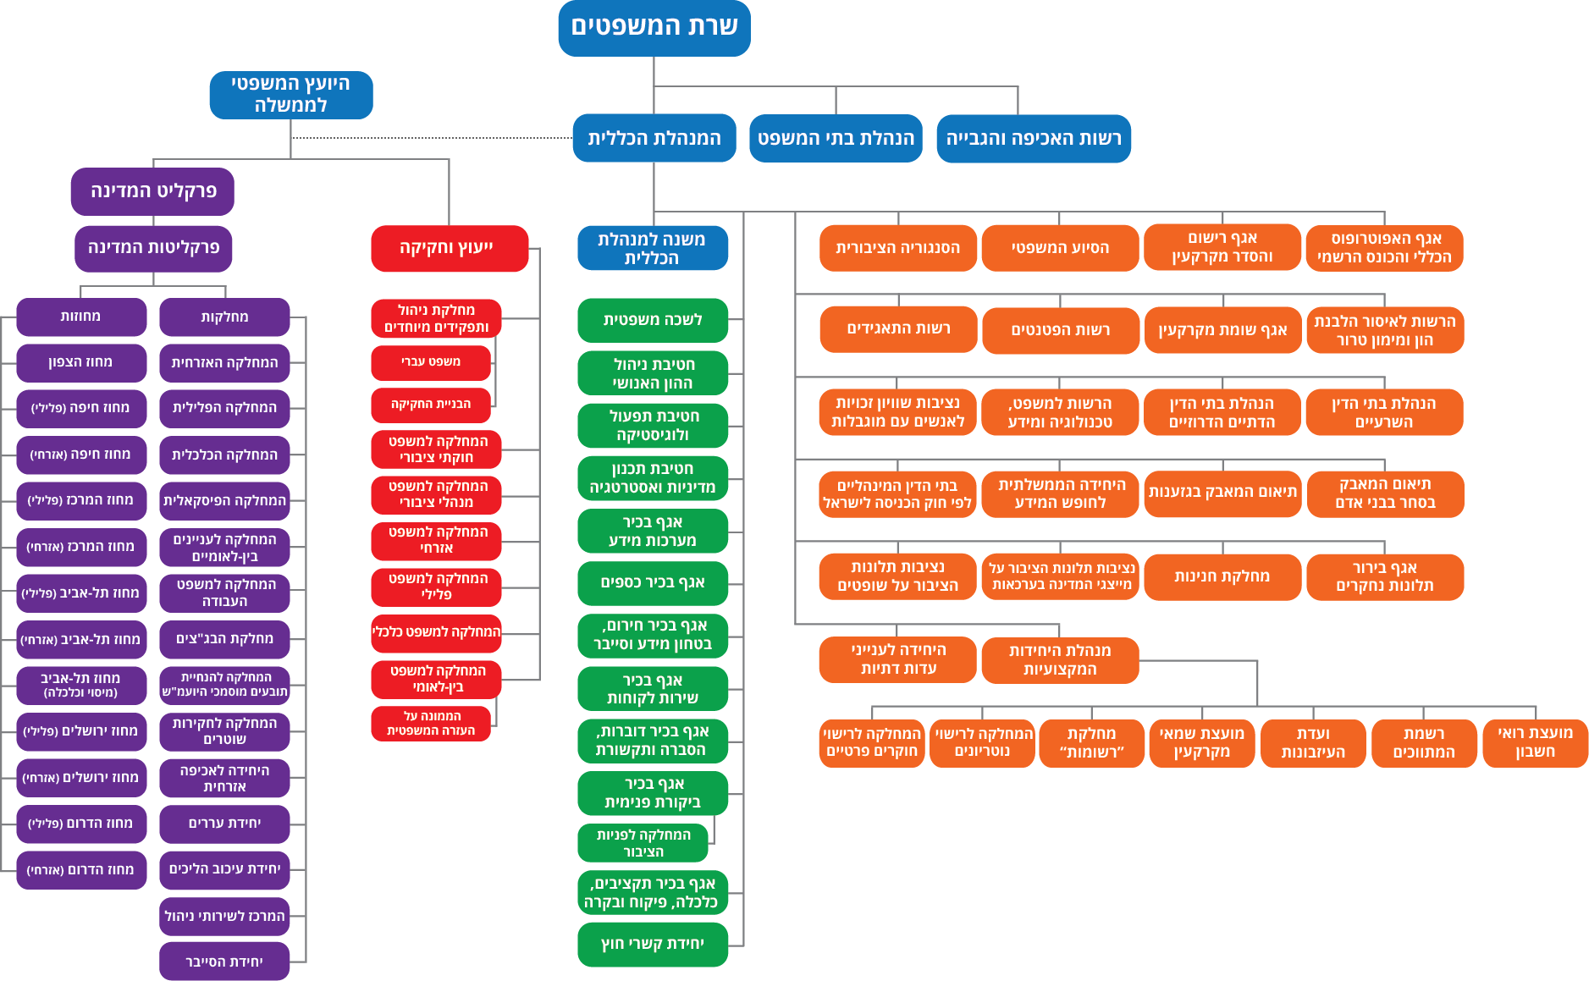
מבנה ארגוני

Slide 4
יעדי המשרד בתחום הנגשת מאגרי המידע
חשיפת כלל מאגרי המידע במסגרת פרויקט חשיפת המאגרים
כשמשרד המשפטים הוא המשרד המוביל בממשלה בהיקף ובמורכבות המאגרים המתוכננים להיחשף (94 מאגרים המהווים 13% מתוך סך של 748 מאגרים ממשלתיים)
העברת כל מאגרי המידע לפלטפורמה Data.gov (יבוצע עד סוף 2021 במסגרת תכנית חומש ממשלתית)
מיפוי כלל מאגרי המידע במשרד המשפטים (בוצע)
חשיפת שלושה מאגרי מידע (יבוצע עד סוף 2017)
  האפוטרופוס הכללי והכונס הרשמי - מחלקת עזבונות לטובת המדינה
  רשות התאגידים - רשם עמותות
  מנהלת היחידות המקצועיות - ועדת עזבונות

Slide 5
בקשות חופש מידע
 | עד יולי 2017 (באחוזים) | 2016 (באחוזים) | 2015 (באחוזים)
נמסר כל המידע המבוקש | 32 | 30 | 40
המידע נמסר באופן חלקי | 20 | 29 | 34
בקשת המידע נדחתה | 31 | 39 | 24
הטיפול בבקשה הופסק בשל אי תשלום | 0 | 0 | 0
הטיפול בבקשה הופסק בגלל הפונה | 6 | 1 | 2
הטיפול בבקשה טרם הסתיים | 11 | 1 | 0
סה"כ בקשות חופש מידע שהוגשו | 179 | 267 | 222
* נתונים על השנים 2015-2016 פורסמו במדד חופש המידע של היחידה הממשלתית לחופש המידע

Slide 6
הליכים משפטיים נגד הרשות
 | עד יולי 2017 | 2016 | 2015
מספר פסקי הדין שניתנו ביחס לרשות | 4 | 6 | 2
נפסק בעד הרשות | 1 | 2 | 0
נפסק נגד הרשות | 2 | 4 | 2
הוצאות נגד הרשות | 15,000 | 10,500 | 0
הוצאות בעד הרשות | 5,000 |  | 0
ההליך תלוי ועומד בבית המשפט | 1
מספר עתירות חופש מידע שהוגשו | 4 | 6 | 4
* נתונים על השנים 2015-2016 פורסמו במדד חופש המידע של היחידה הממשלתית לחופש המידע
Notes:
יש צורך בקבלת רשימה מפורטת של נושאי התיקים בדגש על התיקים של השנה.

Slide 7
שאילתות ישירות חברי הכנסת
 | עד יולי 2017 | 2016 | 2015
שאילתות שנענו עד 21 יום | 5 | 13 | 17
שאילתות שנענו בין 22 יום ל-45 יום | 5 | 8 | 3
שאילתות שנענו לאחר למעלה מ-45 יום | 9 | 30
שאילתות ממתינות למענה עד 21 יום | 1
שאילתות ממתינות למענה בין 22 יום ל-45 יום | 1
שאילתות ממתינות למענה לאחר למעלה מ-45 יום | 8
סה"כ שאילתות שהוגשו | 29 | 51 | 20
* שאילתה ישירה היא שאילתה שהתשובה עליה נמסרת בכתב לחבר הכנסת השואל. על השר שנשאל להשיב בכתב בתוך 21 יום מיום קבלת השאילתה והעתק התשובה נמסר ליושב-ראש הכנסת.

Slide 8
פרסום דו"ח התקשרויות רבעוני(*)
 | 2016 – רבעון 1 | 2016 – רבעון 2 | 2016 – רבעון 3 | 2016 – רבעון 4 | 2017 – רבעון 1
פורסם באופן מלא | √ | √ | √ | √ | √
* מפורסם באתר האינטרנט של היחידה הממשלתית לחופש המידע
Notes:
להשאיר את השורה הראשונה – פורסם באופן מלא

Slide 9
מאגרים שהועלו לאתרData.gov
כמות מאגרי המידע: 9
אלו מאגרי המידע שכעת מפורסמים באתר data.gov:
    מאגר חברות בפירוק - רשם החברות
    מאגר סימני מסחר
    מאגר פטנטים
    תשובות לבקשות חופש המידע
    מאגר החלטות בית הדין למשמורת
    רשות התאגידים - רשם ההקדשות
    רשות התאגידים - רשם העמותות
    רשימת הממונים ברשויות הציבוריות ע"פ חופש המידע
    רשות התאגידים - רשם החברות
המאגרים נחשפים בפורמטים xml ,csv ,json ,txt
בנוגע לנתונים סטטיסטים ו 5 המאגרים הנצפים, פנינו לגורם בתקשוב הממשלתי האמון על נושא זה ולצערנו לא ניתן להוציא נתונים סטטיסטים, הועברה תגובה מצדם לוועדה המעידה על העדר יכולת.
Notes:
צריך להכין פירוט על כל המאגרים בקובץ הוורד הנלווה. מישלין שלחה לי אתמול כמה. אני מעביר לך במייל.

Slide 10
הנגשת מידע - פרויקטים מרכזיים ויחידות ליבה
נציבות שוויון הזדמנויות לאנשים עם מוגבלות
היחידה לפניות הציבור
פרסום דוחות שנתיים
פרסום הנחיות פרקליט המדינה
כל זכות
Gov.il
הסיוע המשפטי
גיידסטאר
גיוון תעסוקתי
ממונה על העמדת המידע לציבור
פרסום פומבי של הנחיות, נהלים ומידע ביחידות
הסניגוריה הציבורית

Slide 11


מיזם הנגשת זכויות
משרד המשפטים מוביל מיזם ממשלתי להנגשת זכויות מול הג'וינט יחד עם המשרד לשוויון חברתי, באמצעות אתר "כל זכות".
מטרת המיזם היא לרכז ולהנגיש ללא עלות מידע מקיף על זכויות המוענקות ע"י רשויות ציבוריות ולהנגישן בשפה פשוטה וברורה ובכך לסייע במיצוי זכויות, בדגש על אוכלוסיות מוחלשות.
במיזם, הזכויות מוצגות בזווית של 360 מעלות לפי נושא ולא לפי נותן הזכות. עוד במסגרת המיזם יתורגמו כל הזכויות הרלוונטיות לשפה הערבית.
המיזם עומד בקנה אחד עם ייעודו של המשרד כמשרד המושתת על עקרונות בסיסיים של עשיית צדק ושירות לציבור וכל זאת, תוך הגנה על שלטון החוק, זכויות האדם ועל ערכי היסוד של מדינת ישראל כמדינה יהודית ודמוקרטית, שבה הכול שווים בפני החוק.
ההשקעה הממשלתית הצפויה במיזם עומדת על כ-20 מלש"ח למשך 4 שנים.

Slide 12
גיוון תעסוקתי
פעילות משרד המשפטים לקידום שילוב אוכלוסיות ייצוג הולם, מקורה בהחלטות הממשלה בנושא זה. לצד מחויבות משרד המשפטים ליישום החלטות אלה, רואה את עצמו המשרד כמשרד חברתי, הנותן שירותים בנושאי משפט, צדק והנגשת זכויות לכלל אזרחי מדינת ישראל. לשם הגשמת תפיסת עולם זו, שם לו המשרד למטרה לפעול לקידום הגיוון בתעסוקה ולשילוב כלל אוכלוסיות הייצוג ההולם בקרב עובדיו ובתוך כך פעל בדרכים הבאות:
כנס שותפים לדרך – גיוס ממוקד לאוכלוסיות ייצוג הולם
פרסום דו"ח גיוון תעסוקתי
מינוי ממונה על הייצוג ההולם

Slide 13
פרסום הנחיות פרקליט המדינה
הפרוייקט נועד לבחון את הצורך בעדכונן של הנחיות פרקליט המדינה הקיימות (כ 160- במספר), לעדכנן בהתאם, וכן לגבש ולנסח הנחיות חדשות. מאז החל הפרויקט, בחודש ספטמבר 2015 , פורסמו כ 30 הנחיות פרקליט מדינה חדשות בשורה ארוכה של נושאים, מרביתן בתחום העיסוק של החטיבה הפלילית בפרקליטות.
בין אלו, הנחיות שעניינן מדיניות העמדה לדין, מדיניות ענישה לפי סוגי עבירות, התווית שיקולי מדיניות ביישום הוראות חוק, אופן הטיפול בראיות חסויות וחומרי חקירה, חלוקת סמכויות, נהלי עבודה, רישום, פיקוח ובקרה ועוד.
כך פרקליטות המדינה מאפשרת לכל אזרח לעיין במדיניותה בנושאים שונים ומבססת את מעמדה כגוף ציבורי הפועל על פי עקרונות של שקיפות ושל הנגשת מידע רב ככל הניתן לציבור.
Notes:
תסתכל גם על שקף 25

Slide 14
פרסום פומבי של הנחיות, נהלים ומידע ביחידות
היחידה | שם המסמך | סוג הדו"ח
אפוטרופוס כללי וכונס נכסים רשמי | דו"ח פעילות שנתי | דו"ח סיכום שנתי
בתי הדין הדרוזיים | ספר המעמד האישי הדרוזי בשפה העברית | מידע לציבור
בתי הדין הדרוזיים | פרסום פסקי דין | מידע לציבור
בתי הדין המנהליים לפי חוק הכניסה לישראל | הנחיות בית הדין לעררים | הנחיות ונהלים לציבור
בתי הדין המנהליים לפי חוק הכניסה לישראל | הנחיות הגשת בקשה מעבר לשעות הפעילות | הנחיות ונהלים לציבור
היחידה הממשלתית לחופש המידע | דו"ח פעילות שנתי | דו"ח סיכום שנתי
הרשות לאיסור הלבנת הון ומימון טרור | דו"ח פעילות שנתי | דו"ח סיכום שנתי
הרשות לאיסור הלבנת הון ומימון טרור | "מידע הון" המתפרסם 3 פעמים בשנה | מידע לציבור
הרשות להגנת הפרטיות | הנחיות רשם מאגרי מידע, רשם גורמים מאשרים ורשם שירותי נתוני אשראי | הנחיות ונהלים לציבור
נציבות שיוויון לאנשים עם מוגבלות | שירות נגיש לאנשים עם מוגבלות - זכויות לאנשים עם מוגבלות בעת קבלת שירות | מידע לציבור
נציבות שיוויון לאנשים עם מוגבלות | ייצוג הולם לאנשים עם מוגבלות בשוק החופשי- ישראל והעולם מבט השוואתי | מידע לציבור
נציבות תלונות הציבור על שופטים | דו"ח פעילות שנתי | דו"ח סיכום שנתי
נציבות תלונות הציבור על שופטים | פרסום החלטות | מידע לציבור
סיוע משפטי | עלון מידע בנושא ניצולי שואה | מידע לציבור
Notes:
תסתכל גם על שקף 25

Slide 15
פרסום פומבי של הנחיות, נהלים ומידע ביחידות
היחידה | שם המסמך | סוג הדו"ח
הסניגוריה הציבורית | דו"ח פעילות שנתי | דו"ח סיכום שנתי
רשות הפטנטים | דו"ח פעילות שנתי | דו"ח סיכום שנתי
רשות הפטנטים | הוראות עבודה של מחלקת הפטנטים | הנחיות ונהלים לציבור
רשות הפטנטים | הוראות עבודה של מחלקת סימני מסחר | הנחיות ונהלים לציבור
רשות הפטנטים | הוראות עבודה של מחלקת מדגמים | הנחיות ונהלים לציבור
פרקליטות המדינה | פרקליטות | דו"ח סיכום שנתי
פרקליטות המדינה | הנחיות פרקליט המדינה | הנחיות ונהלים לציבור
אגף שומת מקרקעין | עדכון ליקווים מנחים- פרק ה - התייחסות "להוצאות הפיתוח הסביבתי" בשומת מקרקעין | מידע לציבור
אגף שומת מקרקעין | סקירת השתנות מחירי הדירות | מידע לציבור
אגף שומת מקרקעין | סקירת שיעורי תשואה בנכסים מניבים | מידע לציבור
רשות התאגידים | חוברת הנחיות בנושא "רישום עמותות- שם, מטרות ותקנון" | הנחיות ונהלים לציבור
רשות התאגידים | הנחיות לציבור בנושא פירוק וחיסול מרצון של חברות | הנחיות ונהלים לציבור
רשות התאגידים | הנחיות למילוי דו"ח מילולי של עמותות | הנחיות ונהלים לציבור
רשות התאגידים | הנחיות ודגשים לרישום גוף המנהל גמ"ח ומבקש להירשם כעמותה או כחברה לתועלת הציבור | הנחיות ונהלים לציבור
היחידה לפניות הציבור | דו"ח פעילות שנתי | דו"ח סיכום שנתי

Slide 16
פרסום דוחות שנתיים
נציבות תלונות הציבור על שופטים
האפוטרופוס הכללי וכונס הנכסים הרשמי
הרשות לאיסור הלבנת הון
פרקליטות המדינה
נציבות שוויון לאנשים עם מוגבלות
הסניגוריה הציבורית
היחידה לפניות הציבור
גיוון תעסוקתי
הסיוע המשפטי
היחידה הממשלתית לחופש המידע
רשות הפטנטים
Notes:
הסיוע המשפטי עדיין לא פרסם את הדו"ח שלו – לפרסם את הדוח של שנה שעברה
צריך להוסיף שקף של דו"ח של אפ"כ, היחידה לפניות הציבור, היחידה הממשלתית לחופש המידע. לכל שקף כזה – תמונה של דף\ גרפים מהדו"ח ומלל קצר מאוד.
בנוסף יש להוסיף גרפים לדוחות החסרים

Slide 17

גיידסטאר – אתר העמותות של ישראל
אתר אינטרנט חינמי המנגיש לציבור מידע אודות אלכ"רים בישראל.
שותפות רב מגזרית- המיזם באחריות משרד המשפטים בשיתוף פעולה עם ג'וינט ישראל, ובליווי ועדה ציבורית מייעצת (מגזר שלישי, מגזר ציבורי ומגזר עסקי).
פלטפורמה המרכזת מידע אודות אלכ"רים, כגון - מטרות האלכ"ר ותחום פעילות, מחזור כספי, מספר עובדים ומתנדבים, חמשת מקבלי השכר הגבוה, אישור ניהול תקין, אישור זיכוי ממס לתרומות, דוח כספי, דוח מילולי ועוד.
מידע עדכני אודות תמיכות ממשלתיות, וכן פרסום מבחני תמיכה.
אפשרות לחיפוש ארגון ספציפי או חיפוש ארגונים באופן רוחבי לפי תחומי פעילות ומיקום.
לאחרונה עלתה גרסה מעודכנת, ובחודשים הקרובים - אתר חדש ומשופר.

Slide 18
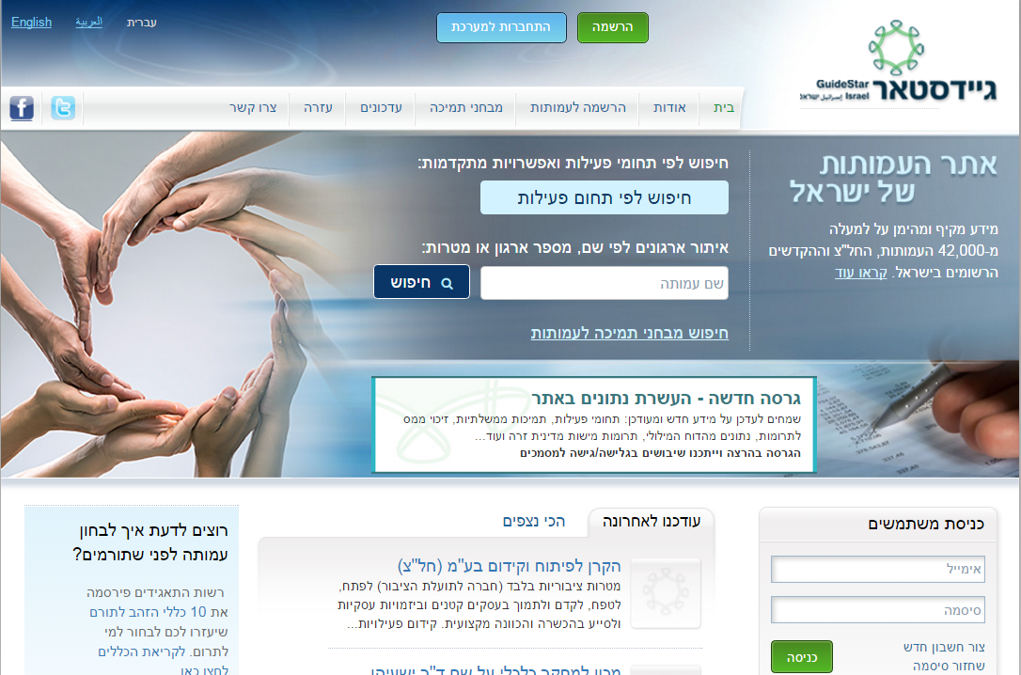
גיידסטאר – אתר העמותות של ישראל

Slide 19
הסניגוריה הציבורית
הנגשת מידע באמצעות אתר האינטרנט של הסניגוריה
  מכתבים רשמיים
  חוות דעת ועמדות רשמיות
  עמדות "ידיד בית משפט"
  בקשות למשפט חוזר
  דו"חות תנאי כליאה שנתיים
  מסמכים נוספים בעלי ערך ציבורי
פרסום דוח שנתי מפורט מדי שנה, הכולל את עיקר פעילותה של הסניגוריה בשנה החולפת וכולל נתונים מלאים. הדוחות מתפרסמים באתר האינטרנט של הסניגוריה הציבורית.

Slide 20
היחידה לפניות הציבור
היחידה פועלת לקבלת תלונות מהציבור, בדיקתן ומתן מענה מלא, מקצועי והולם לפונים.
היחידה מפרסמת דו"ח שנתי לעיון הציבור החל משנת 2008 . במסגרת הדו"ח פרסמה היחידה נתונים סטטיסטיים על הפניות שבטיפולה וכן לקט דוגמאות לתלונות שנמצאו מוצדקות ולתלונות שנמצאו לא מוצדקות.
קבלת הנתונים הסטטיסטיים לגבי פעילות זו, מהווים כלי עזר חשוב לקובעי המדיניות ובכלל להערכת תפקוד המערכת ובאמצעות תלונות הציבור המשרד מצליח לאתר נקודות תורפה במערכת בזמן אמת, לתת מענה מיידי לבעיות ולהביא לשיפור השירות לציבור. כמו כן מגלם הדו"ח, יחד עם פעילות היחידה, את עקרון השקיפות לאורו מתנהלת פעילות זו.
בשנת 2016 טיפלה היחידה ב- 5,559 פניות ותלונות לעומת 4,384 בשנת 2015 (גידול של כ- 27%).

Slide 21
gov.il - האתר האחוד של משרד המשפטים
החלטת ממשלה 2097 מנחה "להקים אתר אחוד לכלל משרדי הממשלה, אשר יפותח מתוך תפיסה הממקמת את צרכי המשתמש במרכז וינגיש את המידע הממשלתי לציבור בצורה נוחה ופשוטה, בדומה למודל הבריטי Gov.uk"
בהמשך לכך, המשרד החליט כי בשלב הראשון (המסתיים בסוף 2017) יבוצעו הפעולות הבאות:
      פרסום המידע על 430 שירותי משרד המשפטים בתבניות שירות באתר האחוד
      פיתוח תבניות תשאול להנגשת מידע כך שיהיה מותאם למאפייני הלקוח.

Slide 22
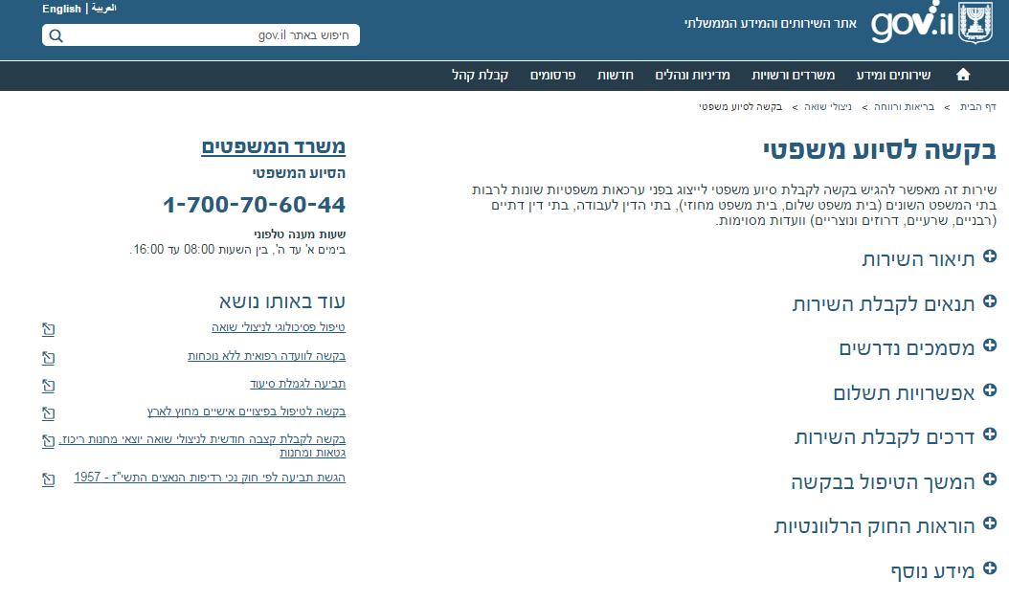
gov.il - האתר האחוד של משרד המשפטים
תבנית שירות הינה דף אינטרנט בו מרוכז כל המידע הנדרש ללקוחות על מנת לצרוך בהצלחה שירות מסוים. לכל שירות במשרד המשפטים תהיה תבנית שירות ייעודית. בראש הדף שם השירות ותיאור תמציתי על מנת לאפשר לגולש לוודא שהגיע לשירות הנכון בצורה אחידה, קלה ונכונה.

Slide 23
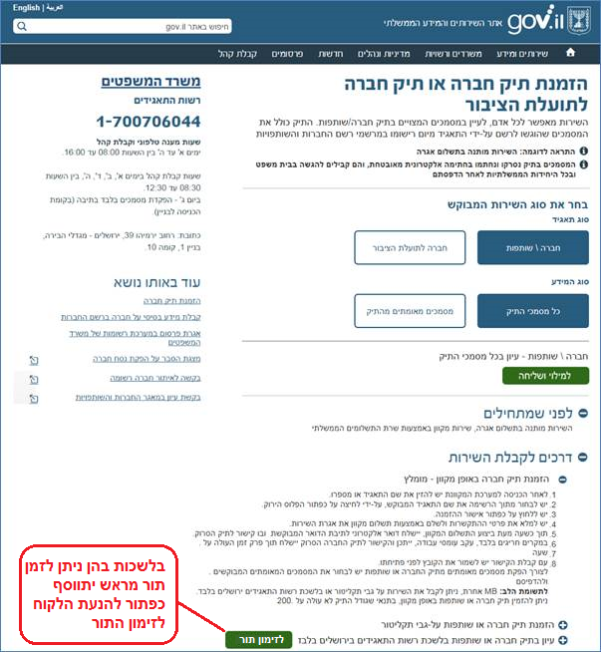
gov.il - האתר האחוד של משרד המשפטים
תבנית תשאול
בחלק מהשירותים, התנאים לקבלת השירות, המסמכים הנדרשים וכו' מושפעים ממאפייני הלקוח או השירות המבוקש (לדוגמא אם הלקוח פרטי או עו"ד מייצג).
הרעיון העומד מאחורי תבנית התשאול הוא לבצע תשאול קצר של הלקוח וכתוצאה מכך להציג ללקוח את המידע מתומצת ומותאם עבורו.

Slide 24
הממונה על העמדת המידע לציבור
מינוי ממונה על העמדת המידע לציבור משרדי במשרה מלאה
    נוכח החשיבות שמשרד המשפטים רואה בשקיפות ובהנגשת המידע לציבור וכן נוכח העלייה במספר הבקשות המוגשות מכח חוק חופש המידע, התשנ"ח-1998, והיקף המידע המבוקש בהן, הוחלט על הקצאת משרה ייחודית לתפקיד הממונה על העמדת המידע לציבור
משרד המשפטים הנו המשרד השלישי בשירות המדינה אשר מקצה משרה ייחודית לתפקיד זה.
Notes:
שי לערוך מקצועית את השקף (מונחיםף שמות של חוקים וכו')

Slide 25
נציבות שוויון לאנשים עם מוגבלויות
ממשלת ישראל, ומשרד המשפטים בפרט, מקדמים בשני העשורים האחרונים מהלכים המשקפים חזון שבבסיסו הגנה על כבודם וחירותם של אנשים עם מוגבלות, ובהתאם קידום זכותם של אנשים עם מוגבלות להשתתפות שוויונית ופעילה בחברה, בכל תחומי החיים.
הנציבות עורכת ביקורות שטח הבוחנות את נושא הנגישות.
במהלך המחצית הראשונה של 2017 נערכו עשרות בקרות בהן נבדק, בין היתר גם נושא הנגשת המידע.
Notes:
לכתוב בטקסט

Slide 26
הסיוע המשפטי
פרסום דוח שנתי הכולל את עיקרי פעילותו של הסיוע המשפטי בשנה החולפת וכולל נתונים מלאים על פעילות הייצוג של לקוחות היחידה. בנוסף ניתן למצוא פירוט התחומים בהם מוענק סיוע משפטי וסוגיות משפטיות עימם היחידה התמודדה.
דוחות וניירות עמדה מוצגים באתר הסיוע בנושאים כגון אשפוז כפוי, דיור ציבורי, סיוע לקשישים ובנושאים נוספים.
הנגשה מידע ופרסום היחידה: הנגשת מידע רב אודות פעילות הסיוע באמצעות אתר הסיוע המשפטי גם בשפות שונות (ערבית, רוסית ואנגלית). כמו כן, פרסום באתרי אינטרנט שונים על הסיוע- משרד הרווחה, אתר בזכות, אתר הנהלת בתי המשפט ואתרים נוספים במגזר הציבורי והשלישי.
פעילות רציפה עם ארגוני החברה האזרחית: פגישות שוטפות עם ארגוני מגזר שלישי הרלוונטיים לתחומי העיסוק שח הסיוע המשפטי באופן שוטף וקיום הרצאות בתחומים השונים בהם מוענק סיוע משפטי.
עלוני מידע כלליים וייחודיים לקבוצות אוכלוסיה שונות: הונפקו עבור חיילים, ניצולי שואה, נפגעי עבירה, קטינים ועוד ועד).
הנגשת השירות המשפטי ברחבי הארץ: הגעה לבתי חולים, מרכזי יום לקשישים, אגפים של משרד הרווחה, מרכזי סיוע שונים לצורך העשרות.
Notes:
צריך למקד ולכתוב מפריזמה של הנגשת מידע לציבור ופחות שיפור השירות.
יש לערוך את השקף

Slide 27
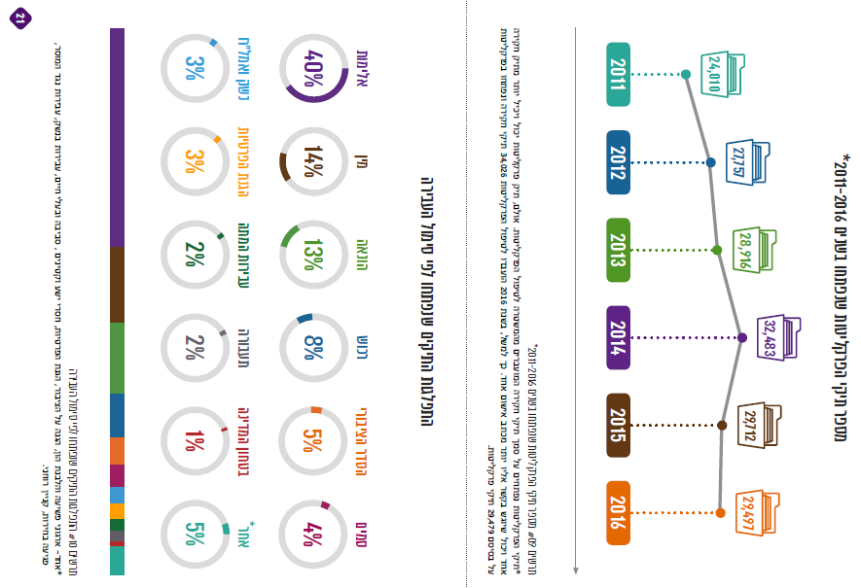

פרקליטות המדינה
הדו"ח המסכם שנת עבודה פוריה, מפורסם זו השנה השנייה, ומציג באופן מפורט את עבודת היחידות השונות בפרקליטות על כל פניה, וזאת כחלק מהרצון להנגיש לציבור הרחב מידע חשוב הנוגע לעבודת הגוף האמון על ייצוג האינטרסים הציבוריים של כלל אזרחי המדינה.

Slide 28
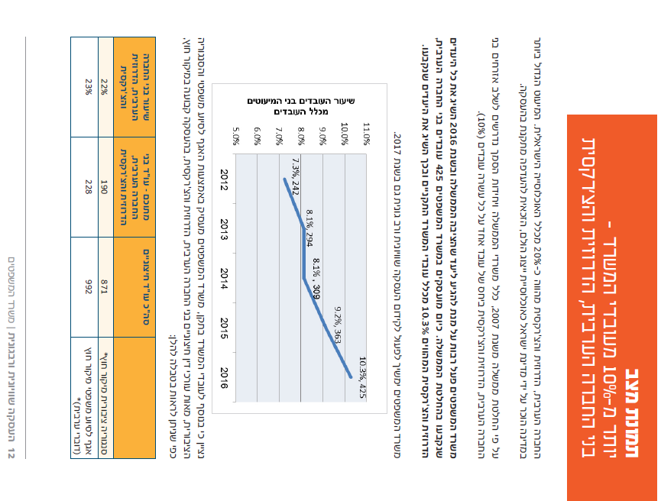
דו"ח שנתי - גיוון תעסוקתי
פרסום הדו"ח נעשה כחלק מתפיסה רחבה ומחויבות עמוקה לעקרונות השקיפות המחייבים את השירות הציבורי. ניכר כי פרסום זה מעודד ויוצר מחויבות של כלל המנהלים הבכירים בתוך המשרד לנושא, ומעורר גורמים נוספים בממשלה וּמחוצה לה לפעול בצורה דומה.

Slide 29
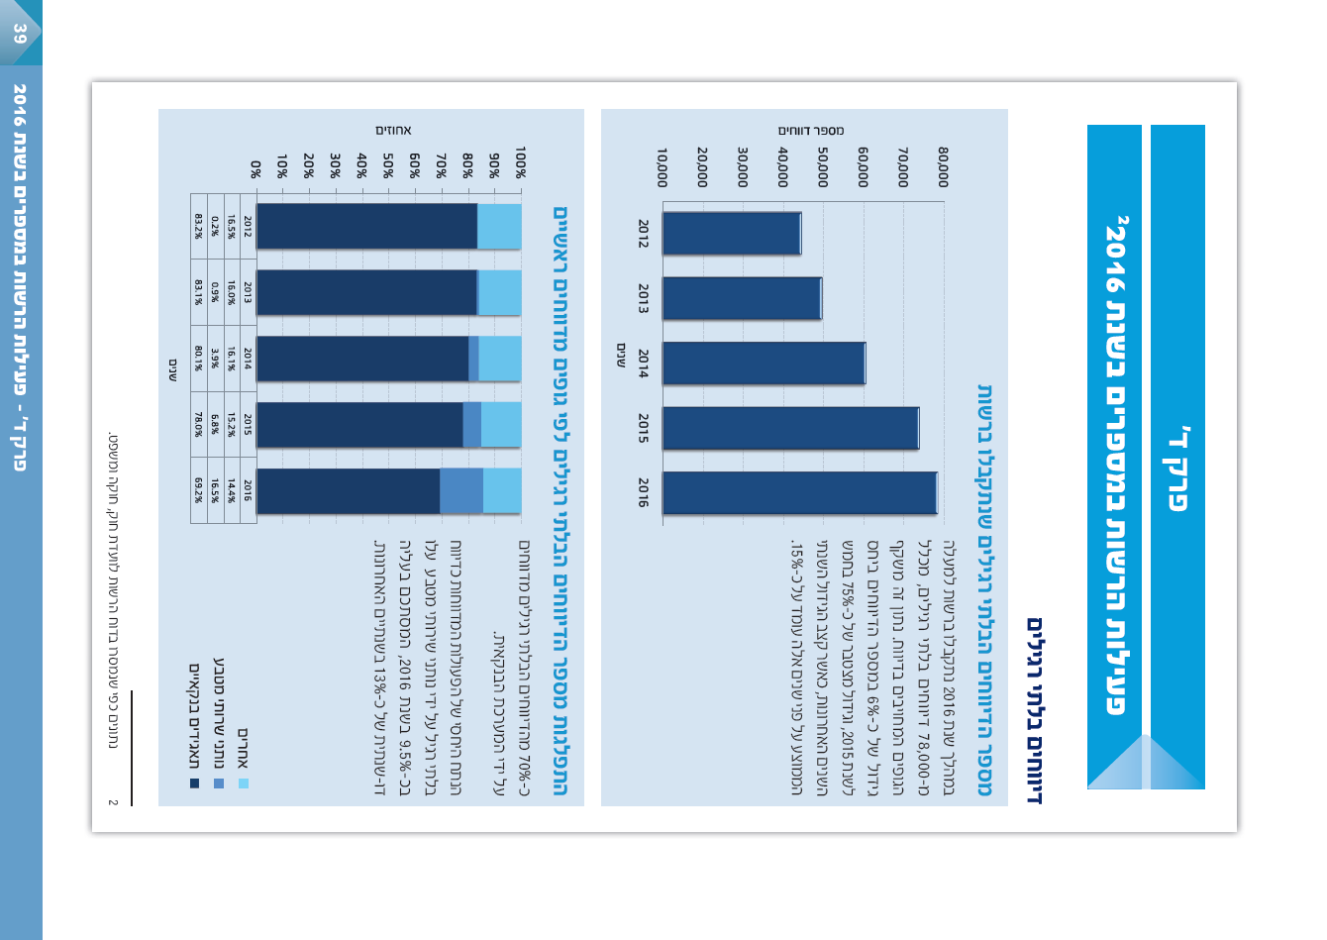
הרשות לאיסור הלבנת הון ולמימון טרור
הדוח השנתי של רשל"ה מהווה הזדמנות לציבור להיחשף לפעילות המשמעותית והמגוונת של היחידה במאבק בפשיעה המאורגנת ובהלבנת ההון ויש בה כדי לשפוך אור על היבט נוסף וחשוב בעבודת משרד המשפטים - המחויבות למאבק בפשיעה המאורגנת, בהלבנת ההון ובמימון טרור.
Notes:
להדגיש איך הדוח עוזר לציבור

Slide 30
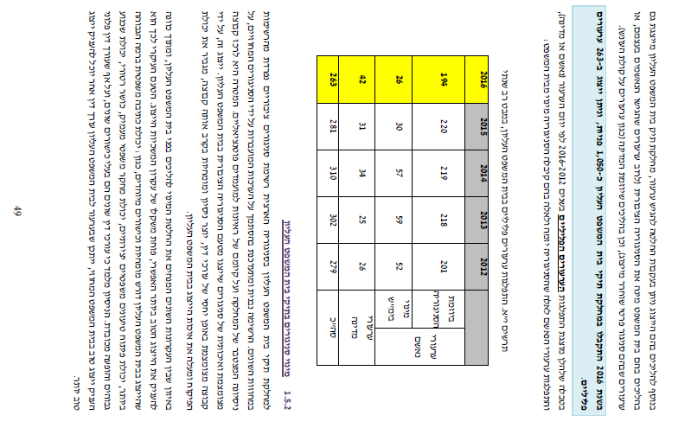
הסניגוריה הציבורית
הדו"ח השנתי של הסנגוריה סוקר בהרחבה את עבודתה של הסנגוריה הציבורית בייצוג חשודים, נאשמים ואסירים. לסנגוריה הציבורית תפקיד חיוני ביותר בעשיית הצדק של מדינת ישראל ומתן סעד משפטי לאלו הזקוקים לכך מכל מתחום הפלילי.
Notes:
נא להוסיף במקום נותר טקסט על הדוח השנתי

Slide 31
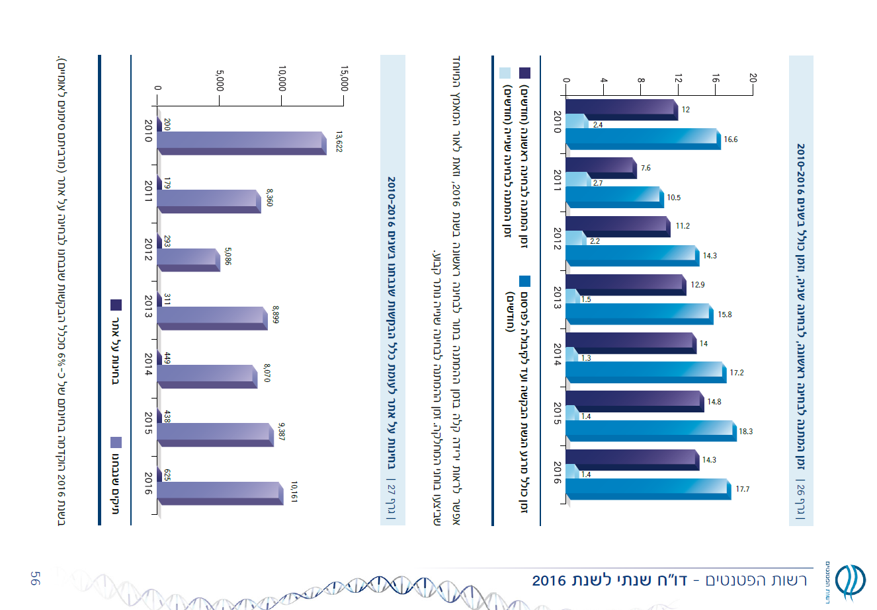
רשות הפטנטים
הדו"ח הינו חלק משורה של צעדים אותם מוביל משרד המשפטים בתחום הגברת השקיפות השלטונית ושיתוף הציבור. מדובר בדו"ח מפורט ומקיף המאפשר לגופים ציבוריים, לארגונים פרטיים ולציבור המבקשים בכללותו נגישות למידע על אודות פעילות הרשות בשנה החולפת. מגוון הפעילויות המפורטות בדו"ח מעיד על הפעילות הרבה הנעשית בתחומי בחינת ורישום הזכויות ועל השיפור המתמיד בשירות הניתן ע"י רשות הפטנטים לציבור המבקשים.
Notes:
גרף 26 בעמוד 55 נראה לי מתאים
נא להוסיף גרף ולצמצם טקסט

Slide 32
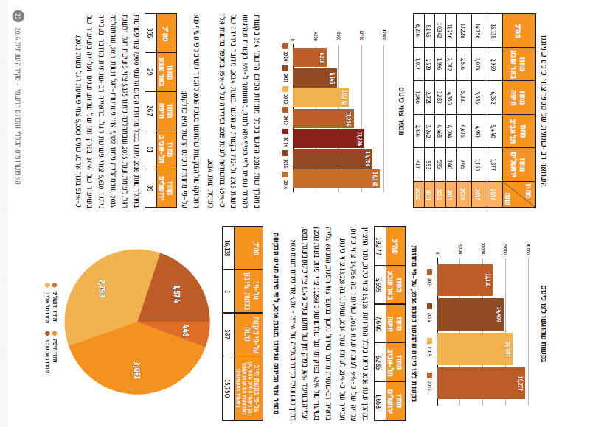
האפוטרופוס הכללי וכונס הנכסים הרשמי
האפוטרופוס הכללי והכונס הרשמי, בתחומים המגוונים והמורכבים עליהם הוא מופקד, תורם רבות להגנה על זכויותיהן של אוכלוסיות מוחלשות וקידום ערכים חברתיים ומציג את פעילותו בנושאי אפוטרופסות וכינוס נכסים

Slide 33
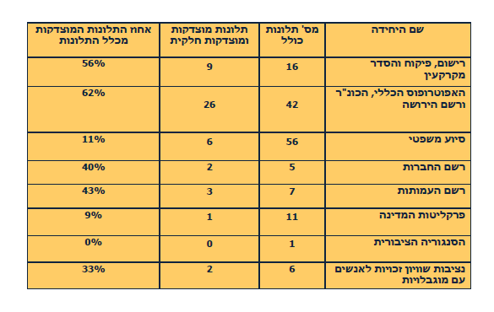
היחידה לפניות הציבור
היחידה לפניות הציבור הנה חלק מאגף הביקורת במשרד המשפטים. היחידה מטפלת בתלונות ופניות המגיעות בנוגע לאחת מאגפיו של משרד המשפטים. בסיום הטיפול ולאחר קבלת התייחסות היחידה
הנילונה מיידעת היחידה את הפונה האם תלונתו נמצאה
מוצדקת אם לאו.

Slide 34
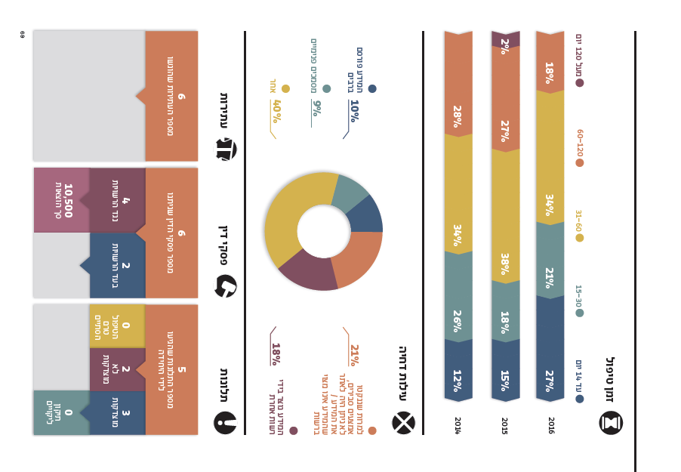
היחידה הממשלתית לחופש המידע
הדו"ח מציג את יישום חוק חופש המידע בכלל משרדי הממשלה ויחידות הסמך. דו"ח זה מוגש זו השנה החמישית לממשלה ומאפשר למשרדים השונים וליחידות הסמך מבט על על מגמות בפעילות וכמו כן, מאפשר לציבור לקבל מידע על התנהלות ופעילות המשרדים ויחידות הסמך.
Notes:
נא להוסיף גרף מהדו"ח וטקסט מתאים

Slide 35
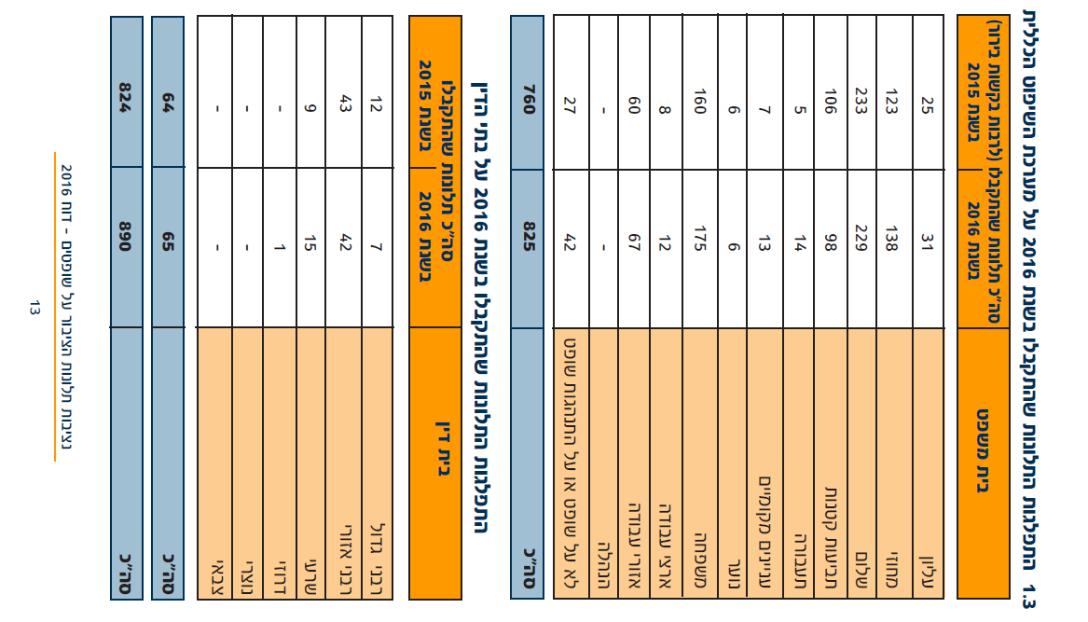
נציבות תלונות הציבור על שופטים
בשנת 2016 חלה עלייה במספר התלונות שהוגשו כנגד שופטים ודיינים. מגמת העלייה נמשכת גם אל תוך שנת 2017 .
הגידול במספר הפונים אל הנציבות מעיד בראש ובראשונה על הצורך בגוף המבקר את בתי המשפט ואת האמונה והתקווה שהפניה לנציבות תביא מזור למצוקותיו של הפונה. ניסיון השנים האחרונות מלמד, כי הגשת תלונה עשויה להביא מזור למצוקה קונקרטית או לשפר כשלים מערכתיים.
Notes:
אפשר להכניס כאן את התרשים מעמודים 12 או 16 לדו"ח
להכניס גרף ולתמצת את הטקסט

Slide 36
נציבות שוויון לאנשים מוגבלות
הדו"ח פורש בפני הציבור את עבודתה של
הנציבות בתחום הנגישות לציבור
ומאפשרת לציבור לדעת את זכויותיו וכיצד
הוא יכול לדאוג ולקבלם.
Notes:
להוסיף תיאור של הדוח

Slide 37
הסיוע המשפטי
תרשים 21 – משך הזמן החציוני (בימים) מפתיחת התיק ועד החלטה להעניק ייצוג או לסרב למתן ייצוג לפי תחומים עיקריים- בין השנים 2016-2012
בכל אחת מהשנים האחרונות פנו לסיוע המשפטי למעלה מ – 70,000 איש אשר זכו לייצוג בלמעלה מ – 200,000 הליכים משפטיים בשנה.
Notes:
לקבל מגלעד סממה ולהטמיע

